Slide 1
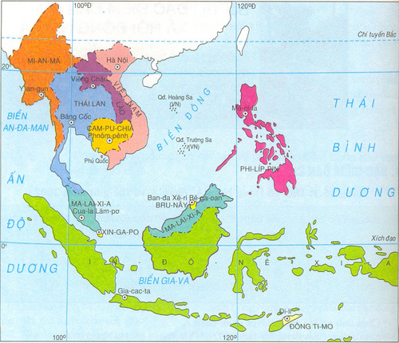
CHƯƠNG IV: ĐÔNG NAM Á
TỪ NHỮNG THẾ KỈ TIẾP GIÁP CÔNG NGUYÊN ĐẾN THẾ KỈ X
TIẾT 24+25 - Bài 12: CÁC VƯƠNG QUỐC Ở ĐÔNG NAM Á TRƯỚC THẾ KỈ X.

Slide 2
Bài 12: CÁC VƯƠNG QUỐC Ở ĐÔNG NAM Á TRƯỚC THẾ KỈ X.
I. Vị trí địa lí của Đông Nam Á.
Chuyển giao nhiệm vụ :
Quan sát lược đồ hình 12.1 (tr.63), kết hợp khai thác thông tin trong SGK
- Kể tên các nước Đông Nam Á ngày nay.

Slide 3
Kể tên các nước Đông Nam Á ngày nay.
Lược đồ các nước Đông Nam Á.

Slide 4
Bài 12: CÁC VƯƠNG QUỐC Ở ĐÔNG NAM Á TRƯỚC THẾ KỈ X.
- Đông Nam Á là một khu vực nằm ở phía đông nam của châu Á, bao gồm 11 quốc gia: Brunei, Campuchia, Đông Timor, Inđônêxia, Lào, Malaysia, Myanma, Philippin, Xingapo, Thái Lan và Việt Nam.

Slide 5
Bài 12: CÁC VƯƠNG QUỐC Ở ĐÔNG NAM Á TRƯỚC THẾ KỈ X.
I. Vị trí địa lí của Đông Nam Á.
Chuyển giao nhiệm vụ :
Quan sát lược đồ hình 12.1 (tr.63), kết hợp khai thác thông tin trong SGK
- Vị trí địa lí này mang đến những thuận lợi, khó khăn nào cho cuộc sống của cư dân Đông Nam Á?

Slide 6
Bài 12: CÁC VƯƠNG QUỐC Ở ĐÔNG NAM Á TRƯỚC THẾ KỈ X.
I. Vị trí địa lí của Đông Nam Á.
- Đông Nam Á nằm ở vị trí cầu nối giữa Ấn Độ Dương với Thái Bình Dương; giữa Trung Quốc, Nhật Bản với Ấn Độ,…
- Nằm trong vùng nhiệt đới gió mùa, lượng mưa lớn, thuận lợi trồng cây lúa nước, các loại gia vị và cây hương liệu quý hiếm. Nhưng cũng dễ xảy ra lũ lụt vào mùa mưa.

Slide 7
II. Sự xuất hiện các vương quốc cổ từ đầu Công nguyên đến thế kỉ VII:
Hoạt động nhóm - “Khăn trải bàn” - 5 phút
Ý kiến cá nhân
1
Quan sát lược đồ 12.1 và 12.2, xác định các vương quốc cổ ở Đông Nam Á?
- Những vương quốc đó hiện nay thuộc về quốc gia nào ?
- Quan sát lược đồ rút ra điểm chung về sự ra đời và phát triển của các vương quốc cổ ở vùng lục địa Đông Nam Á là gì?
Ý kiến cá nhân
Ý kiến cá nhân
4
2
3
Ý kiến cá nhân

Slide 8
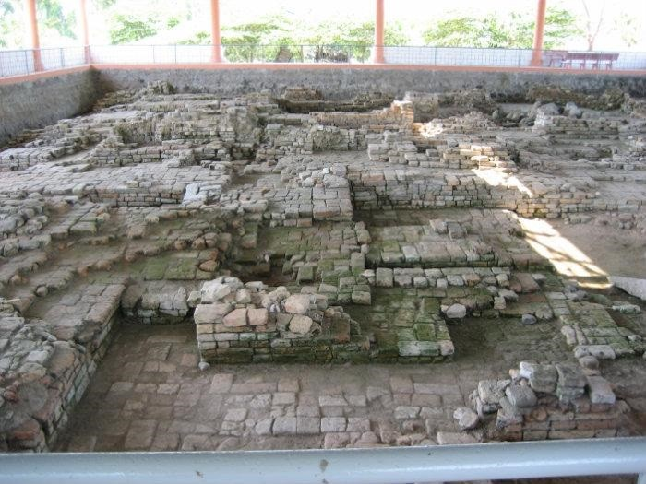
Bài 12: CÁC VƯƠNG QUỐC Ở ĐÔNG NAM Á TRƯỚC THẾ KỈ X.
II. Sự xuất hiện các vương quốc cổ từ đầu Công nguyên đến thế kỉ VII:
- Cơ sở hình thành:
+ Những quốc gia này ra đời gắn liền với những dòng sông thuận lợi cho nghề nông trồng lúa nước và giao lưu thương mại với thế giới bên ngoài.
- Các vương quốc cổ:
+ Pê-gu, Tha-tơn (Myanmar)
+ Chăm-pa, Phù Nam (Việt Nam)
+ Đốn Tốn, Xích Thổ (Miền nam Thái Lan và Ma-lai-xi-a)
+ Ma-lay-u, Ta-ru-ma (In-đô-nê-xi-a)
Khu di chỉ Óc Eo thuộc tỉnh An Giang. Thành cổ Óc Eo của vương quốc Phù Nam là một thương cảng thời trung cổ bị chìm dưới đất, sau đó đã được khai quật, bảo vệ và nghiên cứu..

Slide 9
III. Sự hình thành và phát triển của các vương quốc phong kiến
ở Đông Nam Á từ thế kỉ VII đến thế kỉ X
Vương quốc phong kiến | Thuộc quốc gia ngày nay
- Pagan - Thatơn Pêgu | Myanma
- Ha-ri-pun-giay-a - Đva-ra-va-ti | Thái Lan
- Cam-pu-chia | Cam-pu-chia
Đại Cồ Việt Chăm-pa | Việt Nam
- Tu-ma-sic | Xin-ga-po
Sri-vi-giay-a Kalinga | In-đô-nê-xi-a
Vương quốc phong kiến | Thuộc quốc gia ngày nay

Slide 10
Bài 12: CÁC VƯƠNG QUỐC Ở ĐÔNG NAM Á TRƯỚC THẾ KỈ X.
Luyện tập:
Trắc nghiệm:
Câu 1: Vì sao khu vực Đông Nam Á có vị trí địa lí rất quan trọng?
Nằm giáp Trung Quốc.
Nằm giáp Ấn Độ.
Tiếp giáp với khu vực châu Á gió mùa.
Nằm trên con đường biển nối liền Ấn Độ Dương và Thái Bình Dương.
D

Slide 11
Câu 2: Các quốc gia sơ kì Đông Nam Á ra đời vào khoảng thời gian nào?
Thiên niên kỉ II TCN.
Từ đầu công nguyên đến thế kỉ VII.
Thế kỉ VII TCN.
Thế kỉ X TCN.
B
Câu 3: Theo em, nét tương đồng về kinh tế của các quốc gia sơ kì Đông Nam Á so với Hy Lạp và La Mã cổ đại là gì?
Kinh tế nông nghiệp phát triển.
Các nghề thủ công rèn sắt, đúc đồng giữ vị trí rất quan trọng.
Thương mại đường biển thông qua các hải cảng.
Kinh tế thủ công nghiệp và thương nghiệp giữ vai trò chủ đạo.
C

Slide 12
Bài 12: CÁC VƯƠNG QUỐC Ở ĐÔNG NAM Á TRƯỚC THẾ KỈ X.
Luyện tập:
Tự luận:
Câu 1: Em hãy trình bày đặc điểm nổi bật về vị trí địa lí của khu vực Đông Nam Á?
Câu 2: Em hãy nêu những điểm tương đồng về vị trí địa lí của các vương quốc cổ ở Đông Nam Á?

Slide 13
Bài 12: CÁC VƯƠNG QUỐC Ở ĐÔNG NAM Á TRƯỚC THẾ KỈ X.
Vận dụng:
Sông Mê Công gắn bó với lịch sử của những vương quốc cổ nào ở Đông Nam Á? Những vương quốc đó thuộc về các quốc gia nào ngày nay? Tham khảo trên lược đồ 12.1 và 12.2?

Slide 14
GIAO NHIỆM VỤ Ở NHÀ
Hoàn thành bài tập.
Đọc và trả lời các câu hỏi bài 13. Giao lưu thương mại và văn hóa ở Đông Nam Á (Từ đầu Công Nguyên đến TK X).

